Slide 1
Natiijooyin isku mid ah (Equally likely outcomes)
Itimaalka (Probability): natiijooyinka suurtagalka ah

Slide 2
Sida agabkeena waxbarista loogu talagalay fasalka

Slide 3
Waxaan sheegi karaa marka natiijooyinku ay isku mid yihiin (equally likely).

Slide 4
Tijaabo (trial) waa imtixaan hal qeexan.
Natiijo (outcome) waa natiijada tijaabo.
Meel muunad (sample space) waa dhammaan natiijooyinka suurtagalka ah ee tijaabo (trial). Jaantuska meesha muunadku waa hab nidaamsan oo lagu soo saaro meesha muunadka.
Itimaal (likelihood) wuxuu qeexaa fursadda dhacdo gaar ah inay dhacdo.

Slide 5

Natiijooyin isku mid ah (Equally likely outcomes)
Liis garaynta natiijooyinka suurtagalka ah
Aqoonsiga marka laba natiijood ay isku mid yihiin (equally likely)
Aqoonsiga in ka badan laba natiijood oo isku mid ah

Slide 6
Liis garaynta natiijooyinka suurtagalka ah
Darsigan wuxuu eegi doonaa xaalado ay jiraan waxyaabo kala duwan oo suurtagal ah inay dhacaan.
Xaaladahan waxaa looga hadli karaa iyadoo la adeegsanayo erayadan:
Tijaabo (trial) waa imtixaan hal qeexan (tusaale: wareejin hal mar, rogrogasho saddex jeer, tartan dhowr orodya.
Natiijo (outcome) waa natiijada tijaabo.
Meel muunad (sample space) waa dhammaan natiijooyinka suurtagalka ah ee tijaabo.

Slide 7
Liis garaynta natiijooyinka suurtagalka ah
Dhammaan natiijooyinka suurtagalka ah ee tijaabo waxaa loo qori karaa iyadoo la adeegsanayo calaamaddan:
booska muunadda (sample space)
ξ = {natiijo 1, natiijo 2, natiijo 3, ...}
xi
Xarafka Giriigga ξ (xi) waxaa loo isticmaalaa guud ahaan calaamad u taagan 'goob guud' (universal set). Marka la eego mawduucan, waxaa loo isticmaalaa inuu matalo dhammaan natiijooyinka suurtagalka ah ee tijaabo.

Slide 8
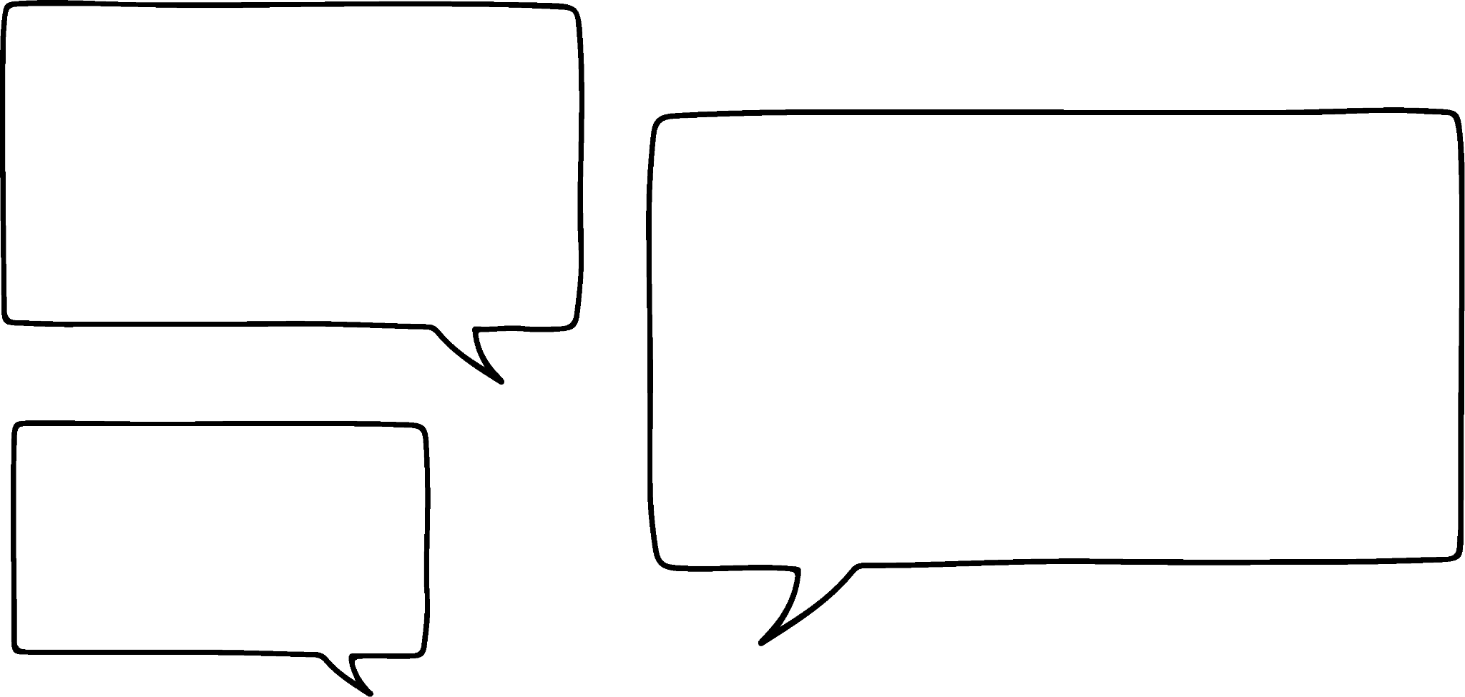

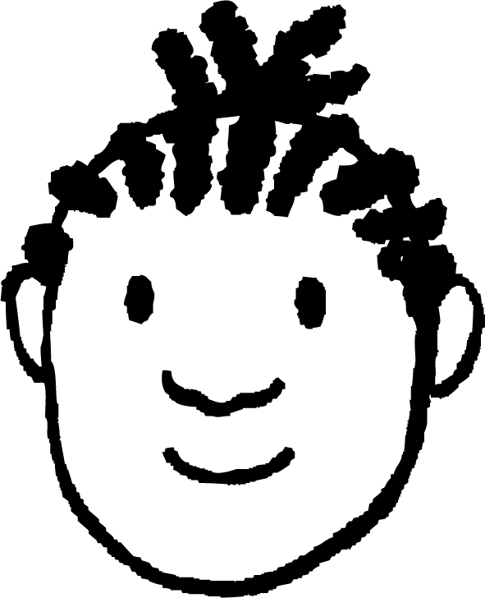
Liis garaynta natiijooyinka suurtagalka ah
Yacquub wuxuu ku wareejin doonaa wareejiyaha (spinner) hal mar. Waa maxay natiijooyinka suurtagalka ah?
Wareejiyuhu wuxuu ku degi karaa guul ama khasaaro.
tijaabo (trial): hal wareejin oo wareejiyaha ah
natiijooyin (outcomes)
guul (win)
khasaaro (lose)
ξ = {guul, khasaaro}
booska muunadda (sample space)

Slide 9



Liis garaynta natiijooyinka suurtagalka ah
Yacquub wuxuu ku wareejin doonaa wareejiyaha hal mar. Waa maxay natiijooyinka suurtagalka ah?
Wareejiyuhu wuxuu ku degi karaa guul ama khasaaro.
Ma suurtagal baa in lala barbar dhigo (draw) wareejiyahan?
guul (win)
khasaaro (lose)
ξ = {guul, khasaaro}
Maya, ma aha mid ka mid ah natiijooyinka suurtagalka ah. Sidaa darteed 'barbar dhig' kuma jiro booska muunadda.
Nuur

Slide 10

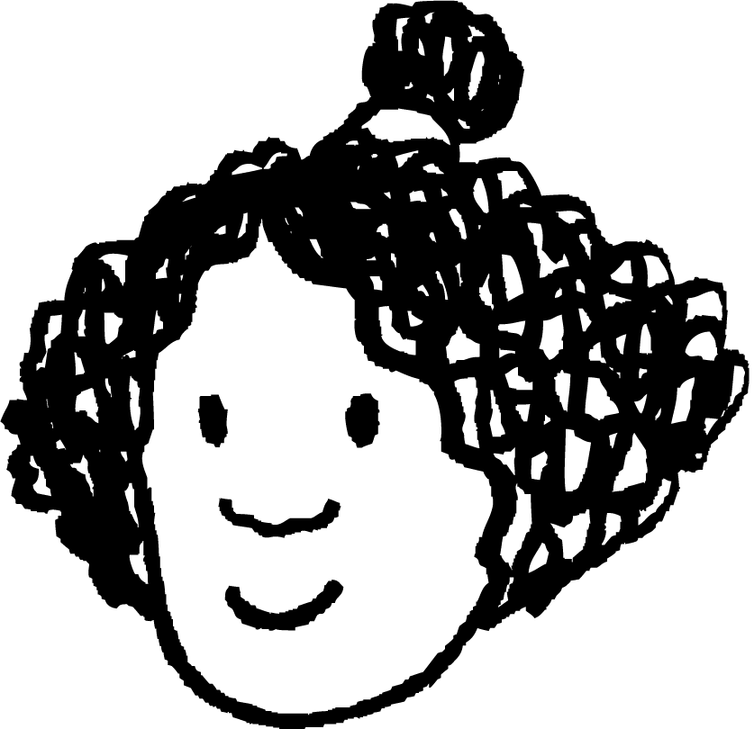
Liis garaynta natiijooyinka suurtagalka ah
Isra waxay u wareegi doontaa wareegga hal mar. Waa maxay natiijooyinka suurtagalka ah?
Wareejiyuhu wuxuu ku degi karaa 1, 2, 3 ama 4.
Ma suurtagal in lagu helo lambar cube (cube number) wareeggan?
1
2
4
3
1 waa lambar cube (cube number) waana ku jiraa meesha muunadda (sample space). Haddaba haa, lambar cube waa natiijo suurtagal.
Nuur
tijaabo: hal wareeg oo wareegga ah
ξ = {1, 2, 3, 4}

Slide 11
Liis garaynta natiijooyinka suurtagalka ah
Isra waxay u wareegi doontaa wareegga hal mar. Waa maxay natiijooyinka suurtagalka ah?
Wareeggu wuxuu ku degi karaa 1, 2, 3 ama 4.
Ma suurtagal in lagu helo lambar taban (negative number) wareeggan?
1
2
4
3
Maya, ma jiraan lambarro taban (negative numbers) gudaha meesha muunadda (sample space). Sababtoo ah ma aha natiijooyin suurtagal.
Nuur
tijaabo: hal wareeg oo wareegga ah
ξ = {1, 2, 3, 4}

Slide 12
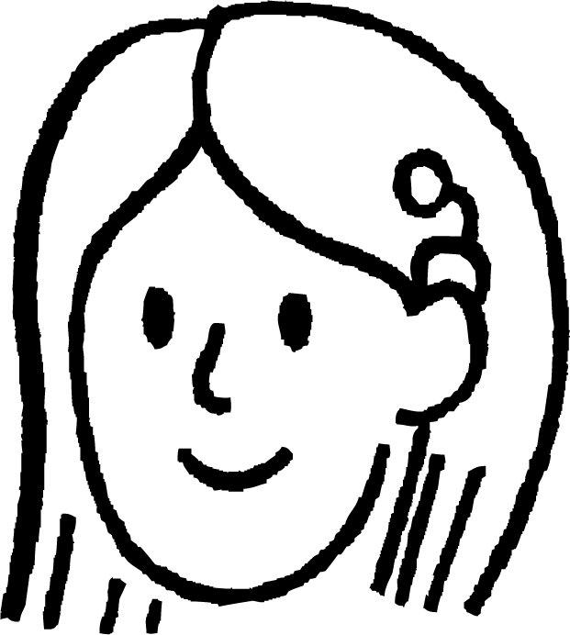

Liis garaynta natiijooyinka suurtagalka ah
Axmed iyo Suad waxay tixgelinayaan meesha muunadda (sample space) ee tijaabo ka kooban hal wareeg oo wareeggan ah.
Waxaan u malaynayaa inay jiraan afar natiijo oo suurtagal.
Waxaan u malaynayaa inay jiraan laba natiijo oo suurtagal.
guul
khasaare
khasaare
guul
Yaa aad la raacsan tahay?

Slide 13
Qorista natiijooyinka suurtagalka ah
Natiijooyinka kaliya ee suurtagalka ah ee wareeggan waa 'guul' iyo 'khasaare'. Waxaa jira qaybo badan oo wareegga ah oo leh natiijo kasta, laakiin meesha muunadda (sample space) waxay ka kooban tahay laba natiijo oo kala duwan.
guul
khasaare
khasaare
guul
ξ = {guul, khasaare}

Slide 14

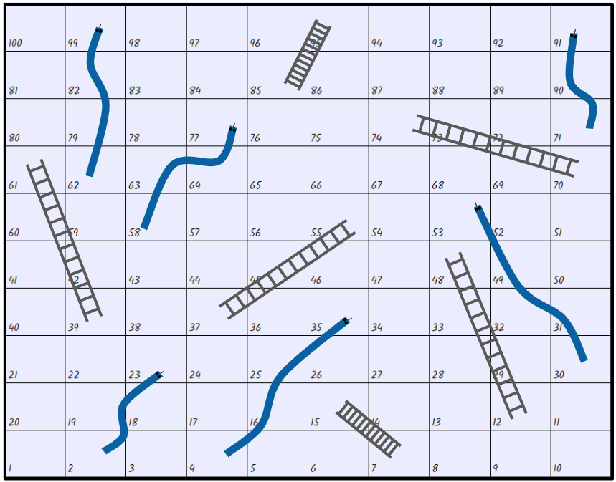

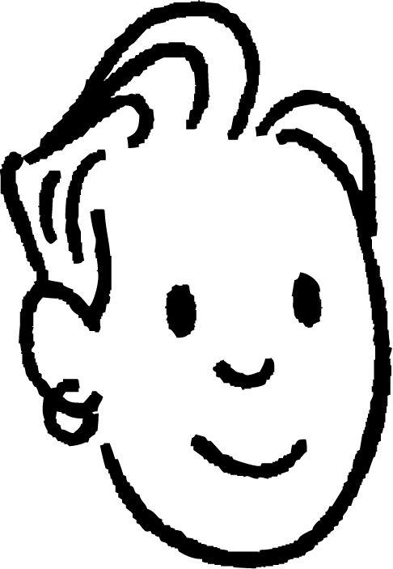
Qorista natiijooyinka suurtagalka ah
Waxa ku jira meel muunad (sample space) waxay ku xiran tahay waxa loo qeexay tijaabo (trial) macnaha gaarka ah, sababtoo ah tani waxay saameyn ku yeelataa natiijooyinka suurtagalka ah.
Tusaale: Caasha, Cabdi iyo Saciid waxay ciyaari doonaan ciyaar sabuuraad (board game).
Halkan tijaabo (trial) waxaa lagu qeexay rogista dhagaxa (dice). Natiijooyinka suurtagalka ah waa tirooyinka dhagaxa, marka meesha muunaddu (sample space) waa:
ξ = {1, 2, 3, 4, 5, 6}

Slide 15
Qorista natiijooyinka suurtagalka ah
Waxa ku jira meel muunad (sample space) waxay ku xiran tahay waxa loo qeexay tijaabo (trial) macnaha gaarka ah, sababtoo ah tani waxay saameyn ku yeelataa natiijooyinka suurtagalka ah.
Tusaale: Caasha, Cabdi iyo Saciid waxay ciyaari doonaan ciyaar sabuuraad (board game).
Haddii tijaabo (trial) lagu qeexo ciyaar, markaas natiijooyinku waa kuwa guuleysta ee suurtagalka ah. Meesha muunaddu (sample space) waa:
ξ = {Caasha, Cabdi, Saciid}

Slide 16
Qorista natiijooyinka suurtagalka ah
Tijaabo (trial) waa hal wareeg oo ah wareegga hoose (spinner).
Qor meesha muunadda (sample space) tan.
bidix
horay
ξ = {gadaal, horay, bidix, midig}
gadaal
midig

Slide 17

Liis garaynta natiijooyinka suurtagalka ah (possible outcomes)
1) Su’aal kasta, tijaabo (trial) waa hal wareeg oo wareegiyaha (spinner) ah. Qor booska muunadda (sample space) tijaabo kasta.
a)
b)
c)
d)
guul (win)
guuldarro (lose)
4
1
C
A
guul (win)
guuldarro (lose)
guuldarro (lose)
guul (win)
3
2
B
guuldarro (lose)
guul (win)
guuldarro (lose)
2) Su’aal kasta, tijaabo (trial) waa hal wareeg oo wareegiyaha (spinner) ah. Isticmaal boosaska muunadda (sample spaces) si aad u dhamaystirto wareegiyaha. Waxaa jiri kara in ka badan hal jawaab suurtagal ah.
a)
b)
ξ = {A, B, C, D}
ξ = {A, B, C, D}

Slide 18
Liis garaynta natiijooyinka suurtagalka ah (possible outcomes)
1) Su’aal kasta, tijaabo (trial) waa hal wareeg oo wareegiyaha (spinner) ah. Qor booska muunadda (sample space) tijaabo kasta.
a)
b)
c)
d)
guul (win)
guuldarro (lose)
4
1
C
A
guul (win)
guuldarro (lose)
guuldarro
guul (win)
3
2
B
guuldarro (lose)
guul
guuldarro (lose)
ξ = {1, 2, 3, 4}
ξ = {A, B, C}
ξ = {guul, guuldarro}
ξ = {guul, guuldarro}

Slide 19
Liiska natiijooyinka suurtagalka ah
2) Su'aal kasta, tijaabadu waa hal wareeg oo wareegiyaha ah. Isticmaal boosaska muunadda (sample spaces) si aad u dhamaystirto wareegiyaha. Waxaa laga yaabaa inay jiraan wax ka badan hal jawaab oo suurtagal ah.
b)
D
A
A
A
ξ = {A, B, C, D}
D
B
C
B
C
B
Fiiro: xuruufta waxay noqon karaan nidaam kasta.
Fiiro: xuruufta mid kasta waa lagu celin karaa tiro kasta, illaa iyo inta afarta xuruufood oo dhan ay joogaan.
Jawaabaha:
a)
ξ = {A, B, C, D}

Slide 20
Natiijooyin isku egtahay (Equally likely outcomes)
Liiska natiijooyinka suurtagalka ah
Garashada marka laba natiijo ay isku egtahay (equally likely)
Garashada in ka badan laba natiijo oo isku egtahay

Slide 21
Garashada marka laba natiijo ay isku egtahay
Yacquub wuxuu ku wareejinayaa hal wareegiyaha hal mar. Haddii wareegiyuhu ku soo degto 'guul', wuxuu helayaa abaalmarin.
guul
guuldarro
guul
guuldarro
Mid ka mid ah wareegiyahan uma eka mid caddaalad ah.
Wareegiyee kee u ekaa mid aan caddaalad ahayn? Sabab?

Slide 22
Garashada marka laba natiijo ay isku egtahay
Isku egtahay (Likelihood) waxay qeexaysaa fursadda in dhacdo gaar ah ay dhacdo.
Wareegga bidix, qaybaha 'guul' iyo 'guuldarro' waa isku cabbir. Suurtogalnimada in fallaarta ku degto qaybta 'guul' waa la mid taa 'guuldarro'. Marka natiijooyinkani waa isku suurtogal (equally likely).
guul
guuldarro
guul
guuldarro
natiijooyin isku suurtogal (equally likely outcomes)
natiijooyin aan isku suurtogal ahayn (non-equally likely outcomes)

Slide 23
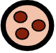


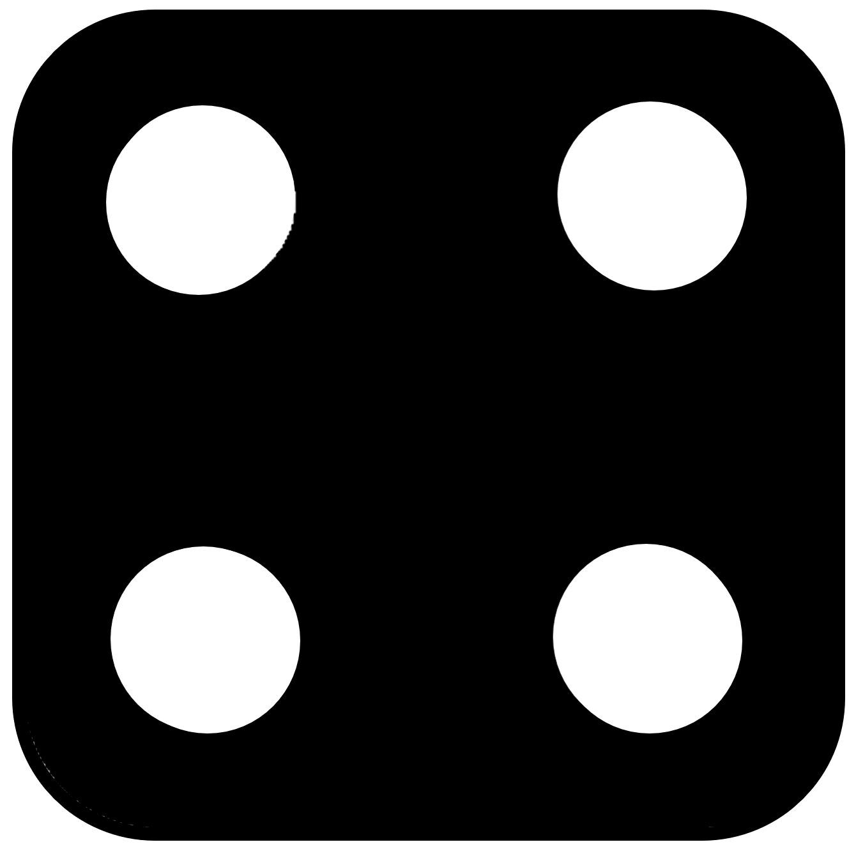
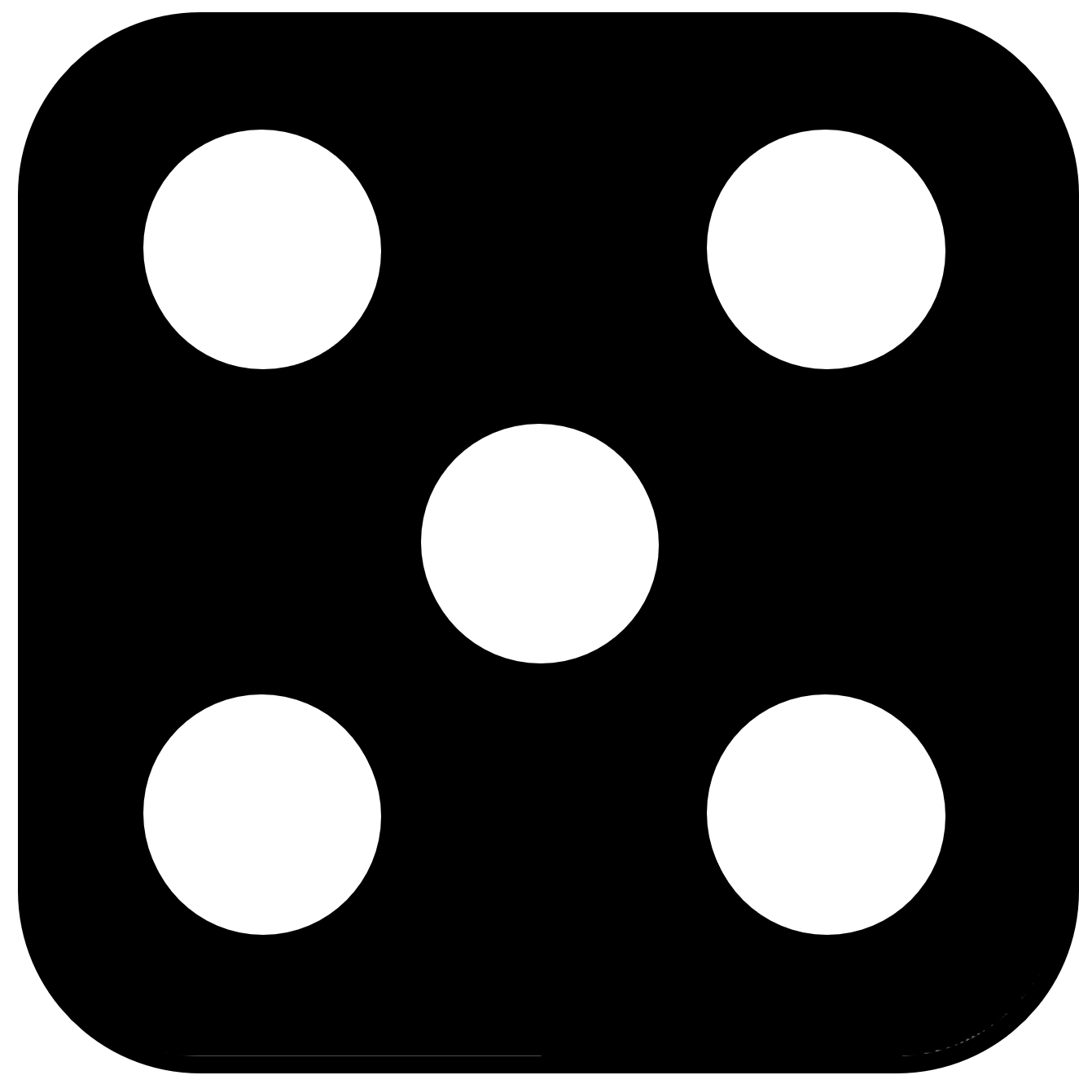
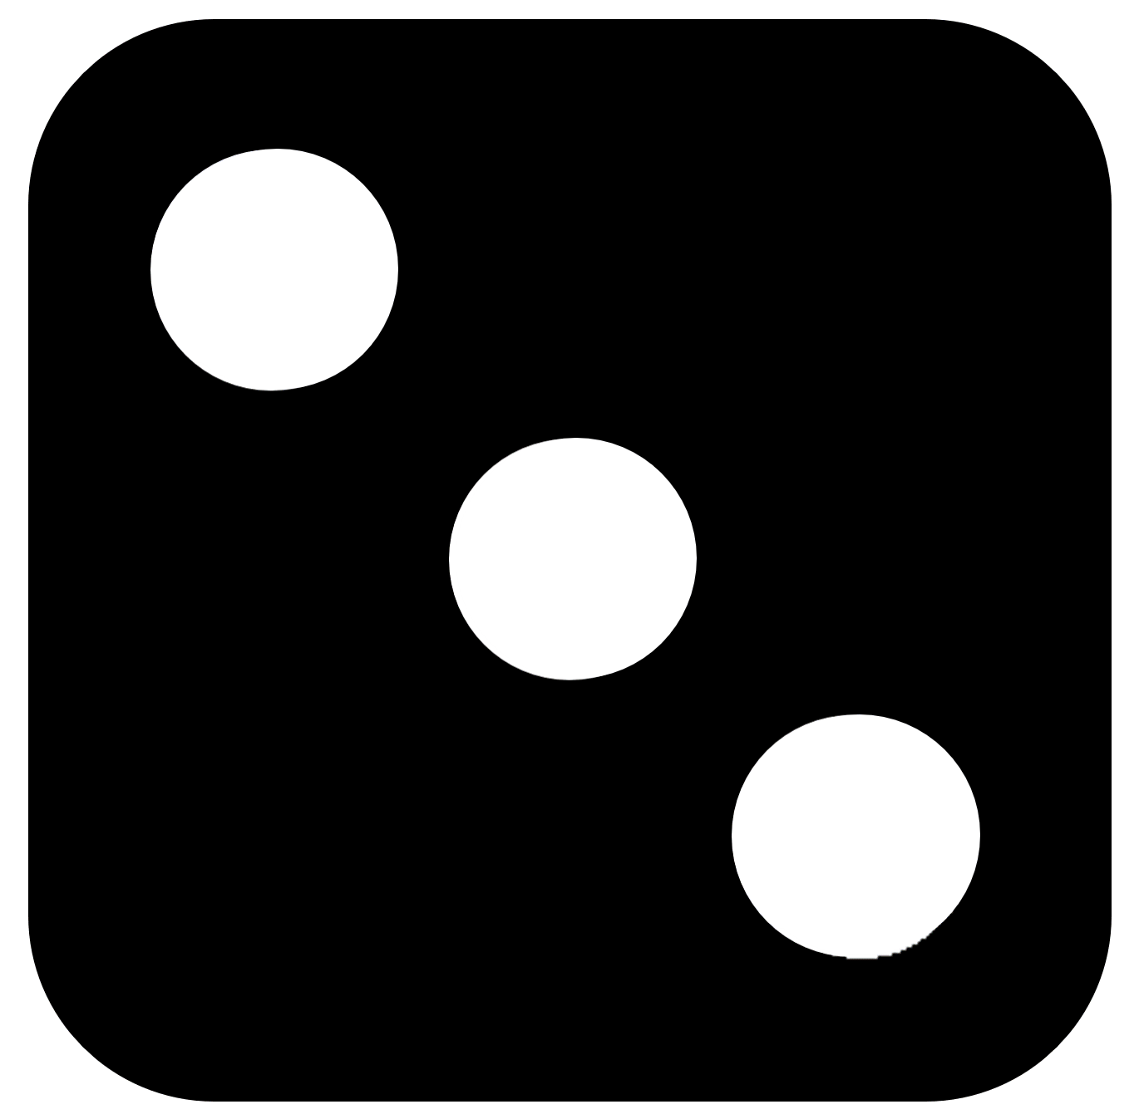
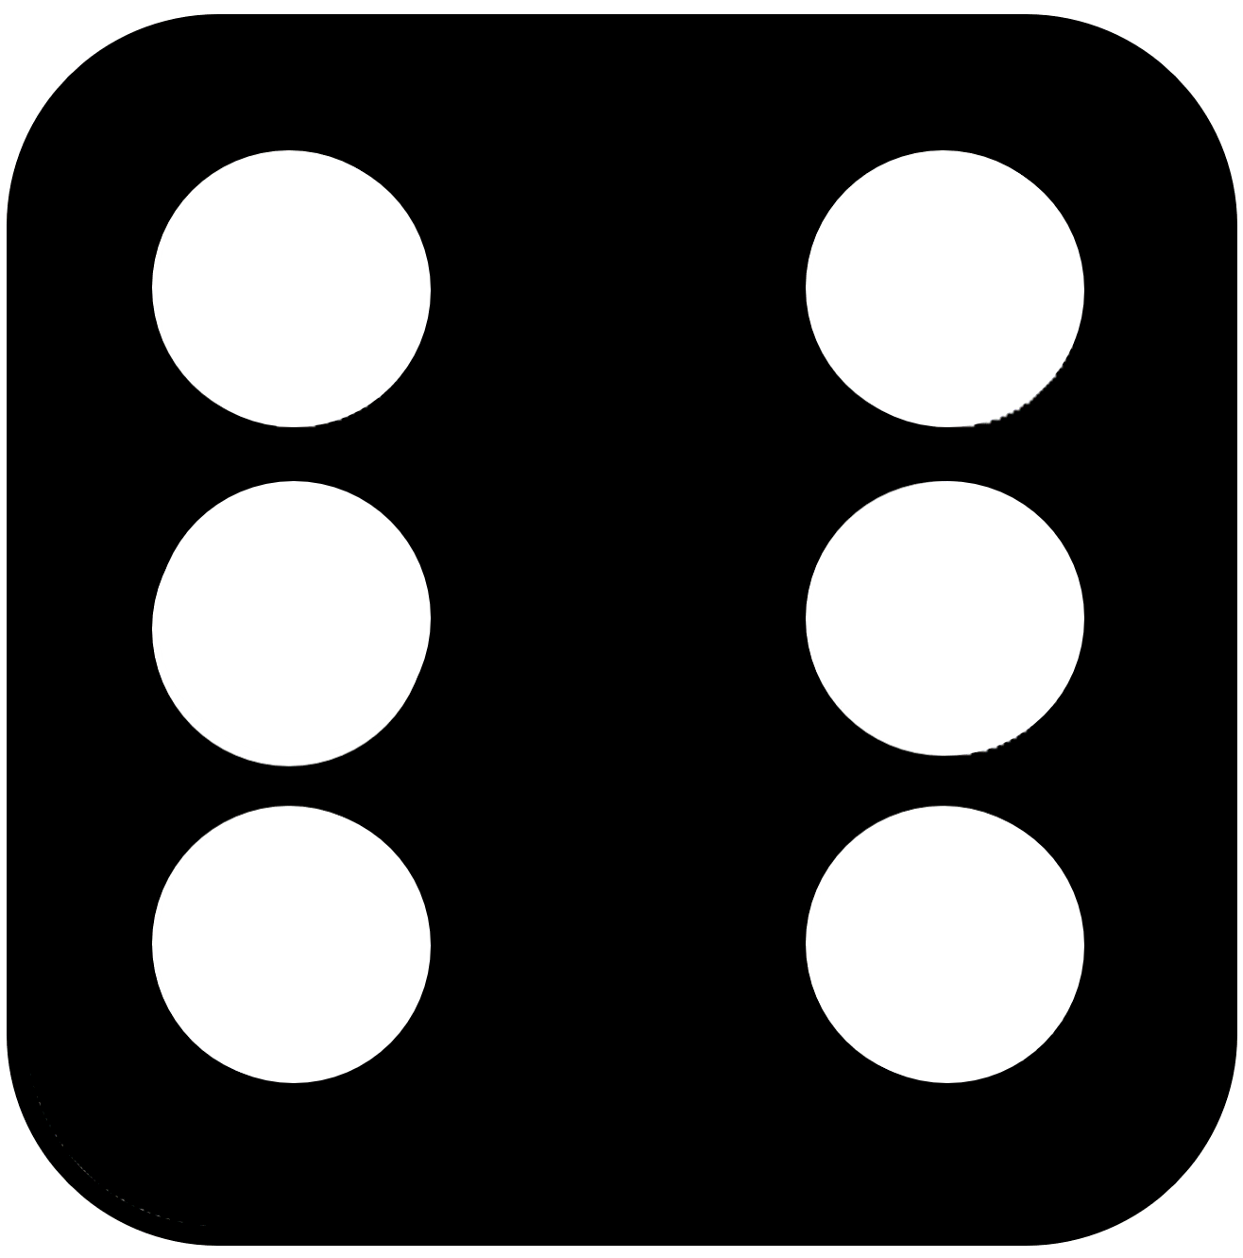
Aqoonsashada marka laba natiijood ay yihiin isku suurtogal
Axmed iyo Suad waxay isku dayayaan inay go'aamiyaan cidda helaysa buskudka ugu dambeeya ee dhalada ku jira.
Waxay go'aansadeen inay rolaan dice (six-sided dice) caadi ah si ay u go'aamiyaan cidda helaysa.
ξ = {Axmed, Suad}
Haddii aan rolo tiro ka tirsan 3 (multiple of 3), adiga ayaa heli kara buskudka. Haddii aysan ahayn tiro ka tirsan 3, aniga ayaa heli doona.
Maya
Ma waa caddaalad? Natiijooyinku ma yihiin isku suurtogal?

Slide 24
Aqoonsashada marka laba natiijood ay yihiin isku suurtogal
Cabdi iyo Nuur waxay isku dayayaan inay go'aamiyaan cidda helaysa buskudka ugu dambeeya ee dhalada ku jira.
Waxay go'aansadeen inay rolaan dice (six-sided dice) caadi ah si ay u go'aamiyaan cidda helaysa.
ξ = {Cabdi, Nuur}
Haddii aan rolo tiro siman (even number), adiga ayaa heli kara buskudka. Haddii ay tahay tiro aan simanayn (odd number), aniga ayaa heli doona.
Ma waa caddaalad? Natiijooyinku ma yihiin isku suurtogal?
Haa

Slide 25


Garashada marka laba natiijo ay isku egtahay inay dhacaan (equally likely)
Caasha waxay rogaysaa qadaadiic (coin) cad oo qoraysa 'madax' ama 'dhab'.
Waxay hore u rogtay sagaal jeer. Waa kuwan natiijooyinkii:
dhab, dhab, madax, dhab, dhab, madax, madax, madax, madax
Waxay u dhowdahay inay mar kale rogto qadaadiicda oo ay tixgeliso waxa ay filaysaa inay dhacaan.
Waxaa muddo ah markii ugu dambeysay ee 'tails' soo baxday, marka waxaan qiyaasayaa in rogashada xigta ay noqon doonto 'tails'.
Maxaa qaldan oo ka jira sababaynta Caasha?
Laba natiijo ee suurtogalka ah had iyo jeer waa isku egtahay inay dhacaan (equally likely) oo kuma xirna natiijooyinkii hore.

Slide 26

Garashada marka laba natiijo ay isku egtahay inay dhacaan (equally likely)
Wareegte (spinner) kee ayaa natiijooyinka 'guul' iyo 'guuldarro' ay isku egtahay inay dhacaan?
guul
guuldarro
guuldarro
guuldarro
guul
guul
khasaare
guul
guul
guul
guuldarro
guul
guuldarro
guul
guuldarro
guuldarro

Slide 27
Aqoonsashada marka laba natiijo ay isku ekaadaan (equally likely)
1) Calaamadee (tick) spinners-ka halkaasoo natiijooyinka 'guul' iyo 'khasaare' ay isku ekaadaan (equally likely).
guul
guuldarro
guul
guul
khasaare
khasaare
guul
khasaare
guuldarro
guul
guuldarro
guuldarro
guul
guul
guul
guuldarro
guul
khasaare
guul
guuldarro
khasaare
guul
guul
guul
guul
lumin
guul
guul
guuldarro
lumin
khasaare
khasaare
lumin
lumin
guul
guul
guul
guul
guul
guul
guul
khasaare
guuldarro
guul
guuldarro
guul
lumin
lumin
lumin
mar kale wareeji

Slide 28
Aqoonsashada marka laba natiijo ay yihiin kuwo isku mid ah (equally likely)
1) Calaamadee spinners-ka halka natiijooyinka 'guul' iyo 'lumin' ay yihiin kuwo isku mid ah.
guul
guuldarro
guul
guul
lumin
lumin
guul
guuldarro
guuldarro
guul
guuldarro
guuldarro
guul
guul
guul
guuldarro
guul
lumin
guul
guuldarro
guuldarro
guul
guul
guul
guul
lumi
guul
guul
lumi
lumi
guuldarro
guuldarro
lumi
lumi
guul
guul
guul
guul
guul
guul
guul
lumin
lumi
guul
lumi
guul
lumi
guul
lumi
mar kale wareeji

Slide 29
Natiijooyin isu eg (Equally likely outcomes)
Taxanayaal natiijooyinka suurtagalka ah
Gartashada marka laba natiijo ay isku ekaadaan suurtagalnimada
Gartashada in ka badan laba natiijo oo isku ekaada suurtagalnimada

Slide 30

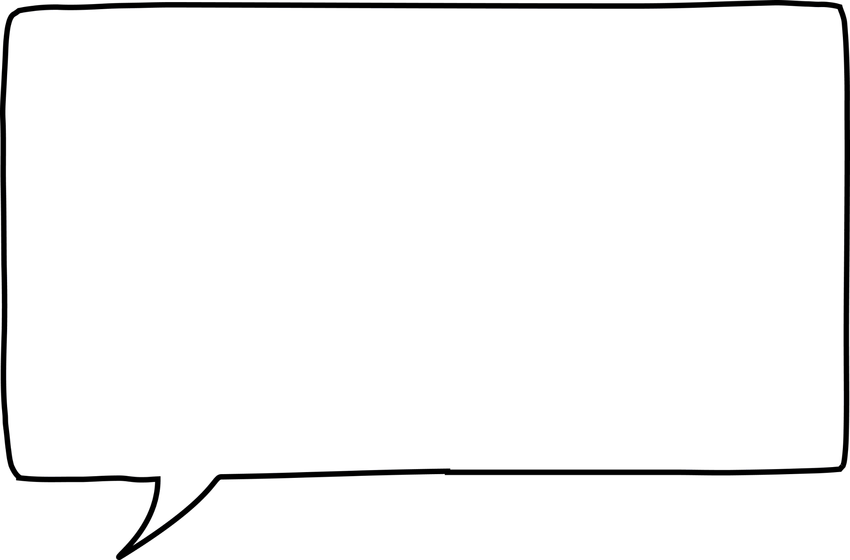


Aqoonsashada in ka badan laba natiijo oo isu eg
Raffle samafal ayaa qof kasta siinaya lambar 1 ilaa 100. Lambar ayaa si kadis ah looga soo xulayaa sanduuq, qofka lambarkaas haysta ayaa guuleysta.
Waxaan haystaa lambarka 53.
Layla
May! Waxaan haystaa lambarka 1. Taas weligeed lama soo xuli doono!
Nuur ayaa u badan inuu guuleysto aniga, sababtoo ah wuxuu haystaa lambar dhexda ah.
Nuur
Maxay Layla ku qaldan tahay?
Lambar kasta waxaa si isu eg loo soo xuli karaa, iyadoon loo eegin cabirkiisa.

Slide 31
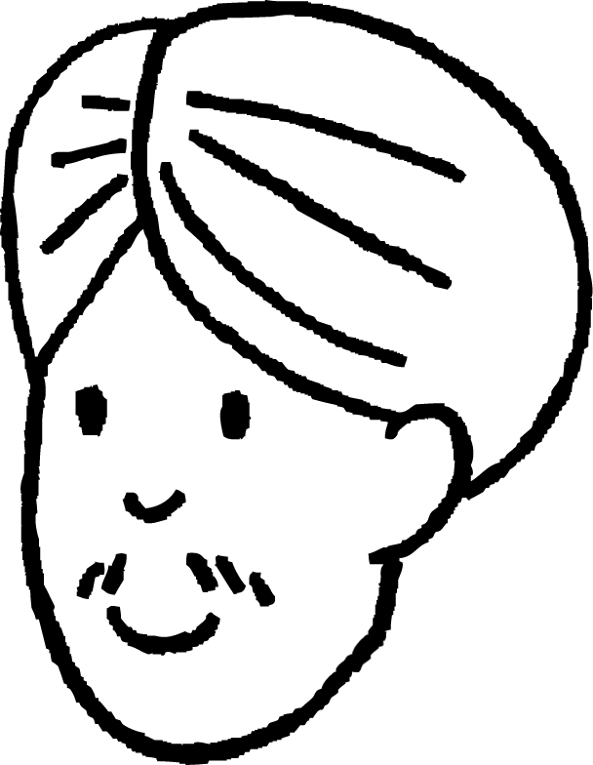
Aqoonsashada in ka badan laba natiijo oo isu eg
Cali wuxuu ku wareejinayaa wareegga hal mar. Ma waxay natiijooyinka oo dhami u dhacaan si isu eg?
H
A
tijaabo: hal wareejin oo wareegga ah
G
B
ξ = {A, B, C, D, E, F, G, H}
F
C
E
D
Qaybaha oo dhami waa isku cabbir, waxaana jira hal qayb xaraf kasta.
Sidaas darteed haa, natiijooyinku waxay u dhacaan si isu eg.

Slide 32
Aqoonsashada in ka badan laba natiijo oo isu eg
Cali wuxuu ku wareejinayaa wareegga hal mar. Ma waxay natiijooyinka oo dhami u dhacaan si isu eg?
D
A
tijaabo: hal wareejin oo wareegga ah
C
B
ξ = {A, B, C, D}
B
C
A
D
Qaybaha oo dhami waa isku cabbir, waxaana jira laba qaybood xaraf kasta.
Sidaas darteed haa, natiijooyinku waxay u dhacaan si isu eg.

Slide 33
Aqoonsashada in ka badan laba natiijo oo isu eg
Andeep wuxuu u wareegi doonaa wareegga hal mar. Ma waxaa dhammaan natiijooyinka ay u dhacayaan si isku mid ah?
B
A
tijaabo: hal wareeg oo wareegga
A
B
ξ = {A, B, C}
C
C
B
A
Qaybaha oo dhami waa isku cabbir. Waxaa jira qaybo ka yar oo leh xarafka C marka loo eego A ama B.
Marka maya, natiijooyinka isku mid kuma dhacaan.

Slide 34
Aqoonsiga in ka badan laba natiijo oo isku mid ah
Andeep wuxuu u wareegi doonaa wareegga hal mar. Ma waxaa dhammaan natiijooyinka ay u dhacayaan si isku mid ah?
tijaabo: hal wareeg oo wareegga
D
A
ξ = {A, B, C, D}
B
C
B
Waxaa jira qaybo badan oo B ah marka loo eego xarfaha kale, laakiin qaybaha B waa kuwa yaryar. Qayb kasta oo weyn waxay la mid tahay laba qaybood oo yaryar. Marka haa, natiijooyinka waa isku mid.

Slide 35
Aqoonsiga in ka badan laba natiijo oo isku mid ah
Natiijooyinka kala duwan ee wareeggan waxay u dhacaan si isku mid ah.
E
A
D
B
C
Qaybaha dhammaantood waa isku cabbir, waxaana jira tiro isku mid ah oo qaybo ah xaraf kasta.
Xarfaha qaarkood way adag tahay in laga helo wareegga marka loo eego kuwa kale.

Slide 36
Aqoonsiga in ka badan laba natiijo oo isku mid ah
Natiijooyinka kala duwan ee wareeggan waxay u dhacaan si isku mid ah.
B
A
C
win
C
B
In kastoo qayb ka weyn tahay kuwa kale, meel isku mid ah ayaa ku taal wareegga (spinner) xaraf kasta.
Xarfaha qaarkood way adag tahay in laga helo wareegga (spinner) marka loo eego kuwa kale.

Slide 37
Aqoonsashada in ka badan laba natiijo oo isku mid ah
1) Dhammaystir wareegyada (spinners) si natiijooyinka ay u noqdaan kuwo isku mid ah.
a) ξ = {A, B}
b) ξ = {win, lose}
c) ξ = {even number, odd number}
d) ξ = {green, blue}
e) ξ = {vowel, consonant}
f) ξ = {A, B, C}

Slide 38
Aqoonsiga in ka badan laba natiijo oo isku ehel (equally likely)
2) Caasha, Nuur iyo Isra waxay ciyaarayaan ciyaar ku lug leh duufaan (dice) 6-dhinac ah oo caadi ah.
Caasha gartiisu way dhaqaaqdaa haddii duufaanku yahay 1 ama 2. Nuur gartiisu way dhaqaaqdaa haddii duufaanku yahay 3 ama 4. Isra gartiisu way dhaqaaqdaa haddii duufaanku yahay 5 ama 6.
a) Isra waxay u malaynaysaa in 6 uu yahay lambarka ugu adag ee duufaanka laga helo. Sharax sababta tan ay khalad tahay.
b) Meesha muunadda (sample space) waxay muujinaysaa natiijooyinka suurtagalka ah ee tijaabo kasta. ξ = {Caasha dhaqaaqday, Nuur dhaqaaqay, Isra dhaqaaqday}
Sharax sababta natiijooyinkan ay isku ehel u yihiin inay dhacaan.

Slide 39
Aqoonsiga in ka badan laba natiijo oo isku ehel (equally likely)
1) Buuxi wareegyada (spinners) si natiijooyinka ay u noqdaan kuwo isku ehel (equally likely).
a) ξ = {A, B}
b) ξ = {guul (win), guuldarro (lose)}
c) ξ = {lambar togan (even number), lambar kisi (odd number)}
guuldarro
guul
8
1
A
B
7
2
guul
guuldarro
6
3
B
A
guuldarro
guul
5
4
laba qaybood (sectors) oo A iyo B midkiiba leeyahay
saddex qaybood oo guul iyo guuldarro midkiiba leeyahay
laba lambar oo togan (even) iyo laba lambar oo kisi (odd) ah
lambarada waa la soo celin karaa

Slide 40
Aqoonsiga in ka badan laba natiijo oo isku ehel (equally likely)
1) Buuxi wareegyada (spinners) si natiijooyinka ay u noqdaan kuwo isku ehel (equally likely).
d) ξ = {cagaar, buluug}
e) ξ = {shibbane, shaqal}
f) ξ = {A, B, C}
d
buluug
a
C
A
cagaar
c
buluug
C
b
e
B
B
B
B
midabada waa la beddeli karaa
xaraf waa la soo celin karaa
Qaybta ugu weyn waxay la mid tahay afar jeer qaybta ugu yar.
Qaybta ku xigta waxay la mid tahay saddex jeer.
Qaybta weyn waxay la mid tahay laba qaybood oo yaryar.

Slide 41
Aqoonsiga natiijooyin ka badan laba oo isku mid ah
2) Caasha, Nuur iyo Isra waxay ciyaarayaan ciyaar ku lug leh duufaan 6-dhinac ah oo caadi ah.
Caasha gabadheeda ayaa dhaqaaqa haddii duufaanku yahay 1 ama 2. Nuur gabadhiisa ayaa dhaqaaqa haddii duufaanku yahay 3 ama 4. Isra gabadheeda ayaa dhaqaaqa haddii duufaanku yahay 5 ama 6.
a) Isra waxay u malaynaysaa in 6 uu yahay lambarka ugu adag in la duufo. Sharax sababta tan ay khalad tahay.
Lambarka kasta ee duufaanka waa isku mid in la duufo.
b) Meesha muunadda (sample space) si loo muujiyo natiijooyinka suurtagalka ah ee tijaabo kasta. ξ = {Caasha dhaqaaqday, Nuur dhaqaaqay, Isra dhaqaaqday}
Sharax sababta natiijooyinkan ay isku mid u yihiin inay dhacaan.
Ciyaaryahan kastaa wuxuu leeyahay tiro isku mid ah oo natiijooyin ah oo dhaqaajiya gabadhiisa, natiijo kastana (lambarka duufaanka) waa isku mid in la duufo.

Slide 42
Natiijooyin isku mid ah suurtogal (Equally likely outcomes)
Tijaabo waa imtixaan go'an oo keliya.
Natiijo waa natiijada tijaabo.
Qaybta natiijooyinka suurtagalka ah ee tijaabo waxaa lagu qori karaa qorista meesha muunadda (sample space).
Natiijooyinka waa la qiimeyn karaa si loo go'aamiyo inta ay u dhow yihiin inay dhacaan.
Marka la eego suurtogalnimada natiijooyinka, waxaan aqoonsan karnaa marka natiijooyinku ay si isku mid ah u suurtogal yihiin.

